Slide 1
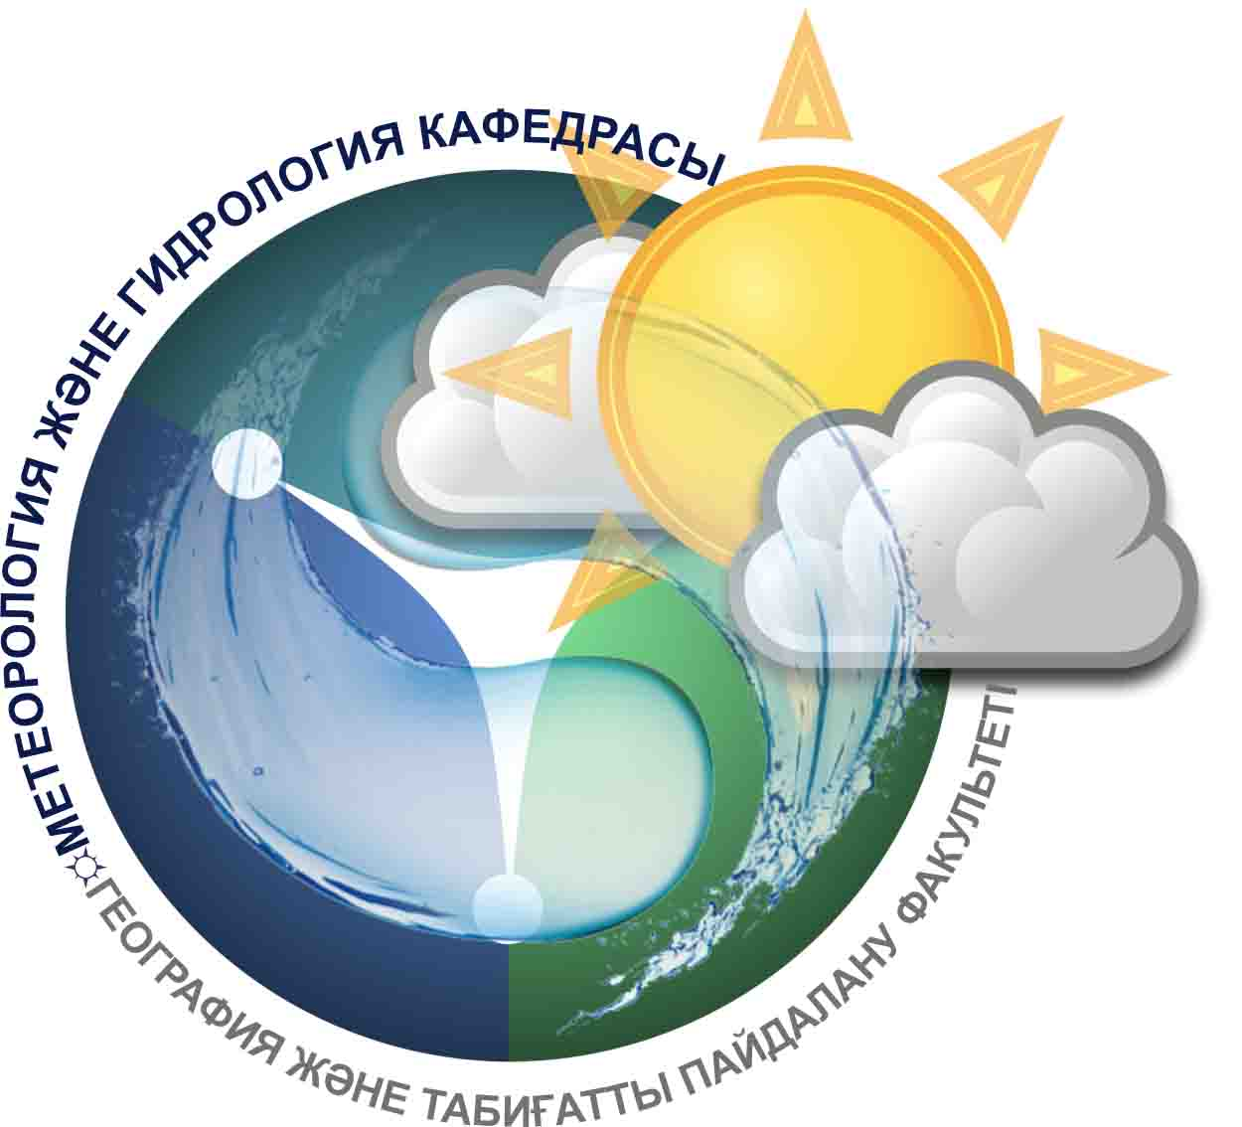
Кафедра метеорологии и гидрологии

Slide 2
Деятельность кафедры
Миссия кафедры
Учебно-методическая
Научно-исследовательская
Социально-воспитательная
Международное сотрудничество

Slide 3
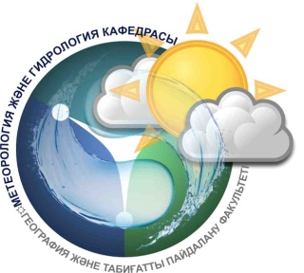
Миссия кафедры
Подготовка конкурентоспособных специалистов с современным элитарным высшим образованием, ориентированных на решение проблем интенсивного развития важных направлений экономики и науки. Кафедра нацелена на непрерывное обновление и оптимизацию кредитной системы обучения, улучшение качества профессиональной подготовки выпускаемых специалистов и удовлетворение потребностей рынка труда

Slide 4
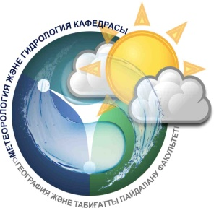
Учебно-методическая деятельность
Специальности
PhD
докторантура
Бакалавр
Магистратура
5В061000-Гидрология
5В061200-Метеорология
6М061000-Гидрология
6М061200-Метеорология
6D061000-Гидрология
6D061200-Метеорология

Slide 5
Профессорско-преподавательский состав
7 докторов наук
16 кандидатов наук
1 доктор PhD

Slide 6
Научные проекты кафедры
1
2
3
4
5
«Оценка степени водно-эрозионной опасности горных и предгорных территорий Юго-Восточного Казахстана с учетом влияния природных и антропогенных факторов»
«Разработка географических основ водной безопасности Республики Казахстан в условиях климатических и антропогенных изменений речных вод»
«Разработка методов, моделей и геоинформационных технологий контроля, анализа и прогноза динамики процессов опустынивания на территории Республики Казахстан»
Научные основы оптимизации использования природных ресурсов и обеспечения устойчивого развития в условиях изменения климата»
«Определение характеристик весеннего стока равнинных рек Казахстана»

Slide 7
Основные направления научной деятельности в области гидрологии
Гидрология горных
территорий Казахстана
Гидрологические проблемы
внутриконтинентальных котловин
Трансграничные проблемы
Республики Казахстан
Гидрология
Водная безопасность
Республики Казахстан
Оценка и прогноз водных ресурсов
Республики Казахстан
Гидроэкологические проблемы
Республики Казахстан

Slide 8
Основные направления научной деятельности в области метеорологии
Пространственно-временные закономерности изменения климатического потенциала загрязнения атмосферы в различные сезоны года
Особенности циркуляции атмосферы и распределения средней месячной температуры и осадков на юге Казахстана
Климатические особенности
режима осадков в Казахстане
Метеорология
Возможности использования
энергия солнца и ветра
в Казахстане
Изучение особенностей формирования
туманов, гроз, града в
различных районах Казахстана
Изменчивость агроклиматических
Ресурсов Казахстана в условиях
Глобального потепления климата

Slide 9
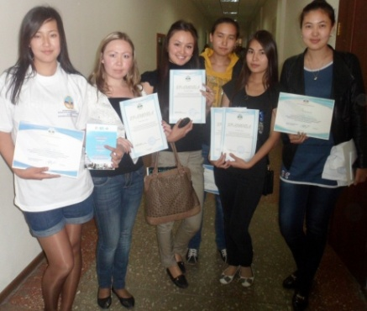
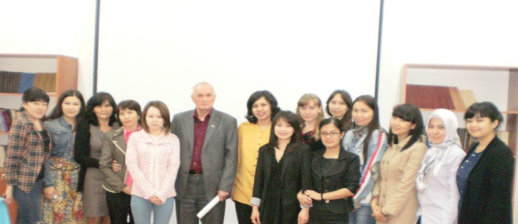
Научные студенческие кружки
Совершенствование знаний по фундаментальным и специальным дисциплинам, позволяющие получить студентам современное высшее образование для работы по различным направлениям в области метеорологии и гидрологии
Кружок Гидролог
Кружок Метеоролог

Slide 10
Партнерство с научными и производственными организациями
РГП «Казгидромет»
«Институт географии» МОН РК
«Казахстанское агентство прикладной экологии»
ГУ «Казселезащита МЧС РК»
Институт «Казгипроводхоз»
«Национальный центр космических исследований и технологий»
«Казахский научно-исследовательский институт рыбного хозяйства»

Slide 11
Международные партнеры
РГГМУ
(Россия)
МГУ
(Россия)
Ноттингемский
Университет
(Великобритания)
Университет
Кипра
(Кипр)
Технический
университет
Валенсии
(Испания)
Миддлсекский
Университет
(Великобритания
Университет
Лейпцига
(Германия)

